Slide 1
Selayang Pandang
KECAMATAN BOROBUDUR
KABUPATEN MAGELANG
Disampaikan Dalam Rangka Pembekalan KKN
Mahasiswa Universitas Muhammadiyah Magelang (UMM)
Oleh :
Camat Borobudur
Sabtu, 23 Maret 2013

Slide 2
LETAK GEOGRAFIS
Kecamatan Borobudur terletak di Wilayah Kabupaten Magelang dengan ketinggian 230 – 240 m diatas permukaan air laut dengan luas wilayah
Luas : 54,55 Km2

Slide 3
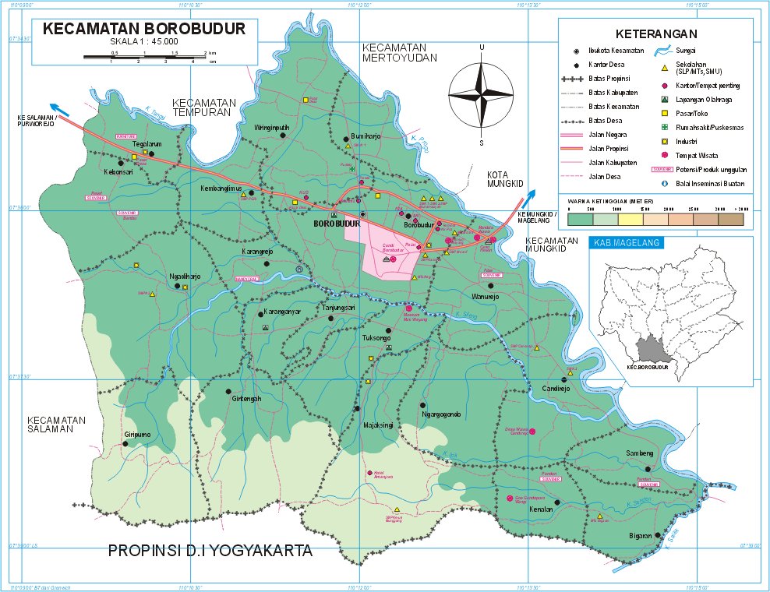

Slide 4
Sebelah Utara : Kec. Mertoyudan Sebelah Timur : Kec. Ngluwar Sebelah Selatan : Kec. Kalibawang (Kab.Kulon Progo) Sebelah Barat : Kec. Tempuran dan Kec. Salaman
Batas Administrasi

Slide 5
JUMLAH PENDUDUK
Jumlah Penduduk akhir tahun 2012 : 57.921 jiwa terdiri dari laki-laki 29.144 dan 28.777perempuan.
Usia angkatan kerja (15 s/d 64 th) : 37.863

Slide 6
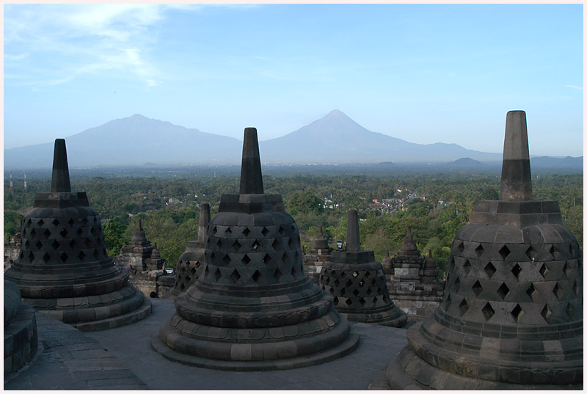
VISI Kecamatan Borobudur
TERWUJUDNYA KEPEMERINTAHAN YANG PROFESIONAL, RESPONSIF, EFEKTIF DAN INOVATIF MENUJU MASYARAKAT YANG LEBIH MAJU DAN SEJAHTERA (PROSPEKTIF)

Slide 7
Menciptakan sistem pemerintahan yang baik dan demokratis Meningkatkan kualitas SDM Meningkatkan kualitas pelayanan Menciptakan kondisi wilayah yang aman dan tenteram Meningkatkan fungsi koordinatif dan pemberdayaan masyarakat Meningkatkan ketersediaan sarana prasarana pelayanan publik Mengembangkan potensi wilayah berbasis kelestarian lingkungan hidup Meningkatkan kualitas perencanaan pembangunan
MISI
Adapun MISI nya adalah :

Slide 8
Kecamatan Borobudur terdiri dari 20 desa yaitu :
Giripurno
Giritengah
Tuksongo
Majaksingi
Kenalan
Bigaran
Sambeng
Candirejo
Ngargogondo
Wanurejo
Borobudur
Tanjungsari
Karanganyar
Karangrejo
Ngadiharjo
Kebonsari
Tegalarum
Kembanglinmus
Wringinputih
Bumiharjo

Slide 9
Potensi Kecamatan Borobudur secara makro :
SDM :
Jumlah penduduk angkatan kerja usia 15 sd 64 th sebanyak 37.863 jiwa
Tingkat pendidikan cukup memadai
SDA:
Iklim yg cocok untuk pertanian
Bentang alam yg indah
UMKM :
Kerajinan, makanan, dll

Slide 10
Pariwisata :
Candi Borobudur
Perbukitan Punthuk Setumbu
Wisata Religi Desa Wanurejo
Desa Bahasa ( Ngargogondo )
Desa Wisata Candirejo, Wanurejo, Karanganyar
Dan sebagainya

Slide 11
Berbagai jenis kesenian :
Kesenian Jatilan ( Desa Sambeng )
Kubro Siswo ( Desa Karanganyar )
Kuda Lumping (Desa Giri Tengah )
Topeng Ireng ( Desa Borobudur )
Dayakan ( Desa Borobudur )
Rebana ( Desa Wringinputih )
Wayang Kulit ( DesaWanurejo )
Topeng Kayu ( DesaWanurejo ).
Dan sebagainya

Slide 12
Peluang :
Pemanfaatan jumlah pengunjung candi Borobudur yg mencapai + 2,5 juta orang, merupakan pasar yg sangat besar untuk penjualan hasil kerajinan, seni dan produk UMKM serta produk lokal lainnya.
Intensifikasi dan diversifikasi pertanian
Ecotourisme (Pariwisata Lingkungan) misalnya paket Tilik Deso, Agrowisata
Dan sebagainya

Slide 13
Desa Giripurno :
Jumlah Penduduk :
Total : 2.408 jiwa
Laki – laki : 1.246 jiwa
Perempuan : 1.162 jiwa
Potensi :
Bidang Pertanian Kehutanan ( Pelopor Hutan Lestari juara II Tingkat Provinsi Kelompok Kalpataru.
Bidang Peternakan, juara II se Indonesia Kambing PE dari Kelompok Sarimakmur.
Rintisan Homestay Alam ( Dsn. Miriombo Kulon )

Slide 14
Desa Giri Tengah :
Jumlah Penduduk :
Total : 3.359 jiwa
Laki – laki : 1.706 jiwa
Perempuan : 1.653 jiwa
Potensi :
Bidang Pertanian Tanaman Kehutanan dan Palawija
Bidang Pariwisata, Sendang Suruh dan wisata budaya Suralaya.
Bidang Peternakan, Domba

Slide 15
Desa Majaksingi :
Jumlah Penduduk :
Total : 2.758 jiwa
Laki – laki : 1.345 jiwa
Perempuan : 1.413 jiwa
Potensi :
Bidang Pertanian menghasilkan ketela dan cabe.
Bidang Pariwisata , hotel, galery dan seni budaya

Slide 16
Terima Kasih………

